Slide 1
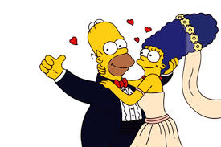
Rapporti etico-sociali
Art. 29
La Repubblica riconosce i diritti della famiglia come società naturale fondata sul matrimonio.
Il matrimonio è ordinato sull'eguaglianza morale e giuridica dei coniugi, con i limiti stabiliti dalla legge a garanzia dell'unità familiare.

Slide 2
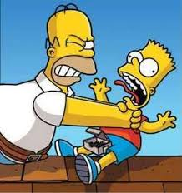
Rapporti etico-sociali
Art. 29
Art. 30
È dovere e diritto dei genitori mantenere, istruire ed educare i figli, anche se nati fuori del matrimonio.
Nei casi di incapacità dei genitori, la legge provvede a che siano assolti i loro compiti.
La legge assicura ai figli nati fuori del matrimonio ogni tutela giuridica e sociale, compatibile con i diritti dei membri della famiglia legittima.
La legge detta le norme e i limiti per la ricerca della paternità.

Slide 3
Rapporti etico-sociali
Art. 29
Art. 30
Art. 31
La Repubblica agevola con misure economiche e altre provvidenze la formazione della famiglia e l'adempimento dei compiti relativi, con particolare riguardo alle famiglie numerose.
Protegge la maternità, l'infanzia e la gioventù, favorendo gli istituti necessari a tale scopo.

Slide 4
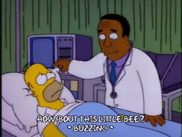
Rapporti etico-sociali
Art. 29
Art. 30
Art. 31
Art. 32
La Repubblica tutela la salute come fondamentale diritto dell'individuo e interesse della collettività, e garantisce cure gratuite agli indigenti.
Nessuno può essere obbligato a un determinato trattamento sanitario se non per disposizione di legge. La legge non può in nessun caso violare i limiti imposti dal rispetto della persona umana.

Slide 5
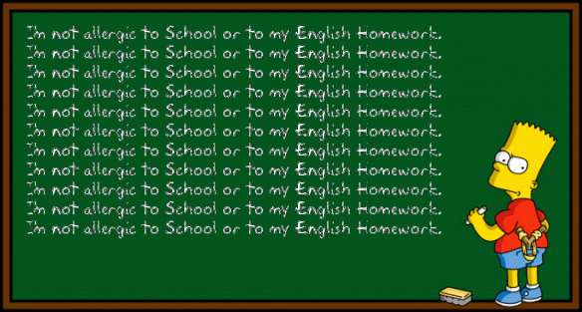
Rapporti etico-sociali
Art. 29
Art. 30
Art. 31
L'arte e la scienza sono libere e libero ne è l'insegnamento.
La Repubblica detta le norme generali sull'istruzione ed istituisce scuole statali per tutti gli ordini e gradi.
Enti e privati hanno il diritto di istituire scuole ed istituti di educazione, senza oneri per lo Stato.
La legge, nel fissare i diritti e gli obblighi delle scuole non statali che chiedono la parità, deve assicurare ad esse piena libertà e ai loro alunni un trattamento scolastico equipollente a quello degli alunni di scuole statali.
È prescritto un esame di Stato per l'ammissione ai vari ordini e gradi di scuole o per la conclusione di essi e per l'abilitazione all'esercizio professionale.
Le istituzioni di alta cultura, università ed accademie, hanno il diritto di darsi ordinamenti autonomi nei limiti stabiliti dalle leggi dello Stato.
Art. 32
Art. 33

Slide 6
Rapporti etico-sociali
Art. 29
Art. 30
Art. 31
Art. 32
Art. 34
La scuola è aperta a tutti.
L'istruzione inferiore, impartita per almeno otto anni, è obbligatoria e gratuita.
I capaci e meritevoli, anche se privi di mezzi, hanno diritto di raggiungere i gradi più alti degli studi.
La Repubblica rende effettivo questo diritto con borse di studio, assegni alle famiglie ed altre provvidenze, che devono essere attribuite per concorso.

